Slide 1
Song Sanctuary
изготвено от Даниел Бойчев и Николай Табальов

Slide 2
01
Въведение:

Slide 3
Въведение:
Представяне на проекта "Song Sanctuary"
конзолно приложение за управление на музикална колекция.
Целта на проекта е да предостави потребителски интерфейс за добавяне, редактиране, изтриване и преглеждане на информация за песни, албуми, изпълнители и групи.

Slide 4
02
Разпределение на ролите:

Slide 5
Разпределение на ролите:
Представяне на проекта "Song Sanctuary"
конзолно приложение за управление на музикална колекция.
Целта на проекта е да предостави потребителски интерфейс за добавяне, редактиране, изтриване и преглеждане на информация за песни, албуми, изпълнители и групи.

Slide 6
03
Основни етапи в реализирането на проекта:

Slide 7
Основни етапи в реализирането на проекта:
Проектиране на базата данни и дефиниране на моделите: Създаване на модели за албуми, изпълнители, песни и музикални групи, които да бъдат използвани за съхранение на данни в приложението.
Реализация на контролерите: Създаване на контролери за всеки от моделите, които да осигурят възможност за извършване на операции като добавяне, редактиране, изтриване и извличане на данни.
Създаване на дисплей класове: Имплементиране на дисплей класове, които да обработват входа от потребителя и да визуализират необходимата информация на екрана.
Разработка на потребителски интерфейс: Създаване на потребителски интерфейс, който да позволява на потребителите да взаимодействат с приложението чрез текстов конзолен интерфейс.
Тестване и отстраняване на грешки: Проверка за функционалност и извършване на корекции там, където се налага, за да се гарантира правилното функциониране на приложението.

Slide 8
04
Реализация:

Slide 9
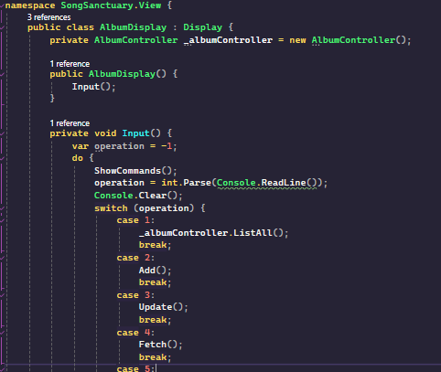
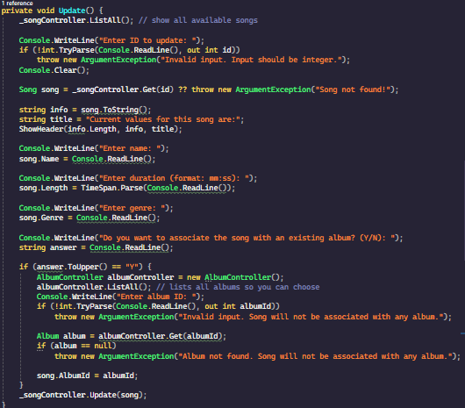

Slide 10
Реализация:
Проектиране на базата данни и дефиниране на моделите: Създаване на модели за албуми, изпълнители, песни и музикални групи, които да бъдат използвани за съхранение на данни в приложението.
Описание и скрийншоти на приложението: Приложението позволява на потребителите да управляват информация за албуми, изпълнители, песни и музикални групи чрез текстов конзолен интерфейс. Потребителите могат да добавят нови записи, да редактират съществуващи, да изтриват и да преглеждат данни за съответните обекти.
Програмен код на по-важните методи: Програмният код за всеки от контролерите и дисплей класовете е предоставен в предоставеният проект.

Slide 11
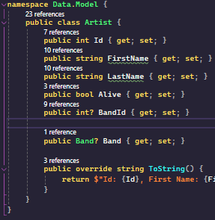
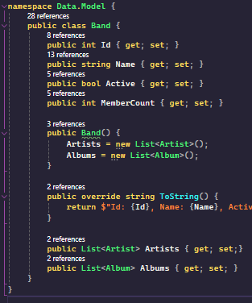
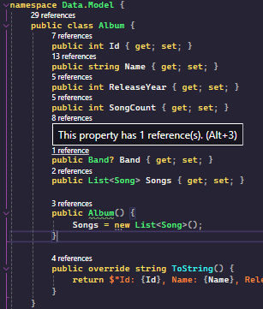
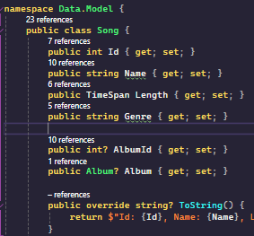

Slide 12
05
Развитие и нововъведения:

Slide 13
Развитие
и нововъведения:
В бъдеще, проектът може да бъде разширен с добавянето на допълнителни функционалности като търсене, филтриране и сортиране на записи, както и подобрена визуализация на информацията за потребителите.

Slide 14
06
Заключение:

Slide 15
Заключение:
Проектът "Song Sanctuary" представлява успешна реализация на система за управление на музикална библиотека, която предоставя на потребителите удобен начин за управление на техните музикални данни.

Slide 16
07
Използвана литература:

Slide 17
Използвана литература:
Документацията на Microsoft за C# и .NET Framework
Уроци и ръководства от онлайн ресурси за програмиране с C# и Entity Framework Core.

